Slide 1
考试安排
1月15日，20周周一
下午14:30—16：30
北主楼301,302

Slide 2
考核内容
命题逻辑、谓词逻辑（30-40%）
集合与关系、函数（30-40%）
图论（20-30%）

Slide 3
命题逻辑、谓词逻辑
一、命题联结词与真值表
P Q | ￢P | P∧Q | P∨Q | P→Q | P↔Q
0 0 | 1 | 0 | 0 | 1 | 1
0 1 | 1 | 0 | 1 | 1 | 0
1 0 | 0 | 0 | 1 | 0 | 0
1 1 | 0 | 1 | 1 | 1 | 1

Slide 4
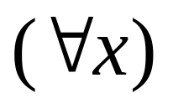
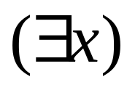
命题逻辑、谓词逻辑
二、谓词、量词
设D为非空的个体域，定义在D^{n}(表示n个个体都在个体域D上取值)上取值于{0,1}上的n元函数，称为n元命题函数或n元谓词(Propositional Function)，记为P(x₁, x₂, …, x_{n})。
所有的x；
任意的x；
一切的x；
每一个x；等等。
有些x；
至少有一个x；
某一些x；
存在x；等等。

Slide 5
命题逻辑、谓词逻辑
三、命题符号化 ★
联结词 | 自然语言
∧ | 既…又…；不仅…而且…；虽然…但是…；并且；和；与；一边…一边…；等等
P→Q | 若P，则Q；因为P，所以Q；只要P，就Q；P仅当Q；只有Q才P；除非Q，否则非P；等
↔ | 等价；当且仅当；充分必要；等等；
∨ | 或

Slide 6
（1）对于全称量词(∀x)，刻划其对应个体域的特性谓词作为条件联结词之前件加入。
若U(x)：x是老虎，P(x)：x会吃人，则所有的老虎都要吃人
(∀x)(U(x)→P(x))
（2）对于存在量词(∃x)，刻划其对应个体域的特性谓词作为合取联结词之合取项加入。
若M(x)：x是自然数，T(x)：x是素数，则有一些自然数是素数：
(∃x)(M(x)∧T(x))

Slide 7
练习：将以下命题符号化。
1. 我反悔，仅当太阳从西边出来
2. 除非你陪伴我或代我叫车子，否则我将不出去。
3. 并非所有大学生都能成为科学家。
4. 所有运动员都钦佩某些教练。

Slide 8
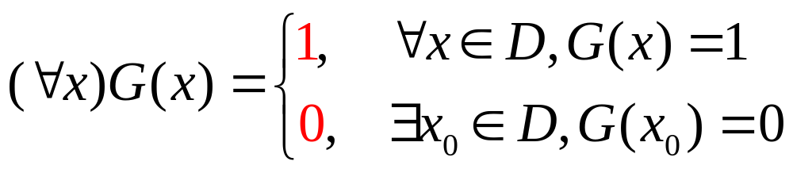
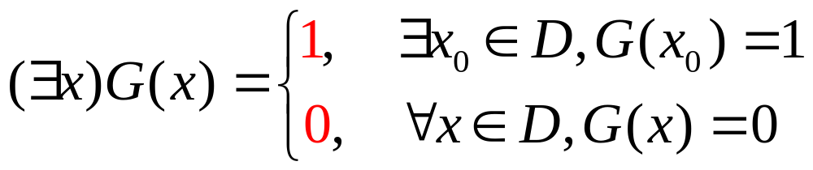
命题逻辑、谓词逻辑
四、公式的解释与真值 ★
练习： 求公式(∀x) (P→Q(x))∨R(a)的真值，
其中P：2>1，Q(x)：x≤3，R(x)：x>5，a：5，
论域是{-2，3，6}。

Slide 9
练习：设有公式 (∃x)(P(f(x))∧Q(x，f(a)))。在如下给定的解释下，判断该公式的真值。
  ① 个体域为D＝{α，β}；
  ② a指定为：α；
  ③ f(α)指定为：β, f(β)指定为：α；
  ④ P(α)指定为：1, P(β)指定为：0，
  Q(α,α)指定为：0，Q(α,β)指定为：1，
  Q(β,α)指定为：1，Q(β,β)指定为：1，

Slide 10
命题逻辑、谓词逻辑
五、命题公式的范式 ★
1、析取范式、合取范式
2、主析取范式、主合取范式

Slide 11
范式的求解方法
定理1.3.1：对于任意命题公式，都存在与其等价的析取范式和合取范式。
转换方法：
（1）利用等价公式中的等价式将公式中的→、↔用联结词¬ 、∧、∨来取代，这可利用如下等价关系：
(Ｇ→Ｈ) ⇔ (¬Ｇ∨Ｈ)；
(Ｇ↔Ｈ) ⇔ (Ｇ→Ｈ)∧(Ｈ→Ｇ)
⇔ (¬Ｇ∨Ｈ)∧(¬Ｈ∨Ｇ)。

Slide 12
范式的求解方法(续)
（2）重复使用德•摩根定律将否定号移到各个命题变元的前端，并消去多余的否定号，这可利用如下等价关系：¬(¬Ｇ) ⇔Ｇ；
¬(Ｇ∨Ｈ) ⇔ ¬Ｇ∧¬Ｈ；
¬(Ｇ∧Ｈ) ⇔ ¬Ｇ∨¬Ｈ。
（3）重复利用分配律，可将公式化成一些合取式的析取，或化成一些析取式的合取，这可利用如下等价关系：Ｇ∨(Ｈ∧Ｓ) ⇔ (Ｇ∨Ｈ)∧(Ｇ∨Ｓ)；
Ｇ∧(Ｈ∨Ｓ) ⇔ (Ｇ∧Ｈ)∨(Ｇ∧Ｓ)。

Slide 13
主范式的求解方法
任何一个公式都有与之等价的主析取范式和主合取范式。
证明：（1）利用定理1.3.1先求出该公式所对应的析取范式和合取范式；
（2）在析取范式的短语和合取范式的子句中重复出现的命题变元，将其化成只出现一次；
（3）去掉析取范式中的所有永假式（ P∧┐P ），
去掉合取范式中所有永真式（ P∨┐P ）；

Slide 14
主范式的求解方法（续）
（4）若析取范式的某一短语中缺少该命题公式中所规定的命题变元，则可用公式：(Ｐ∨¬Ｐ)∧Q⇔Q将命题变元P补进去，并利用分配律展开，然后合并相同的短语，此时得到的短语将是标准的极小项；
若合取范式的某一子句中缺少该命题公式中所规定的命题变元，则可用公式：(Ｐ∧¬Ｐ)∨Q ⇔Q将命题变元P补进去，并利用分配律展开，然后合并相同的子句，此时得到的子句将是标准的极大项；

Slide 15
主范式的求解方法（续）
（5）利用幂等律将相同的极小项和极大项合并，同时利用交换律进行顺序调整，由此可转换成标准的主析取范式和主合取范式。

Slide 16
真值表技术
（1）列出公式对应的真值表，选出公式的真值结果为“真”的所有行，在这样的每一行中，找到其每一个解释所对应的极小项，将这些极小项进行析取即可得到相应的主析取范式。
（2）列出公式对应的真值表，选出公式的真值结果为“假”的所有行，在这样的每一行中，找到其每一个解释所对应的极大项，将这些极大项进行合取即可得到相应的主合取范式。

Slide 17



练习：求(P→ (Q∧R))∧(┐P→ (┐Q∧┐R))
的主析取范式和主合取范式。
P Q R | (P→ (Q∧R))∧(┐P→ (┐Q∧┐R))
0 0 0 | 1 0 1 1 1 1 1 1
0 0 1 | 1 0 0 1 0 1 0 0
0 1 0 | 1 0 0 1 0 0 0 1
0 1 1 | 1 1 0 1 0 0 0 0
1 0 0 | 0 0 0 0 1 1 1 1
1 0 1 | 0 0 0 0 1 1 0 0
1 1 0 | 0 0 0 0 1 0 0 1
1 1 1 | 1 1 1 0 1 0 0 0

Slide 18
命题逻辑、谓词逻辑
六、命题逻辑推理与证明 ★
要求
G₁, G₂, …,G_{n} ⇒ H
G₁∧G₂∧…∧G_{n}→Ｈ
为永真公式
也就是
真值表技术、演绎法和间接证明方法（形式推理方法）
因而

Slide 19
演绎法（形式推理方法）
演绎法是从前提(假设)出发，依据公认的推理规则和推理定律，推导出一个结论来。
引入推理规则：
在数理逻辑中，主要的推理规则有：
① P规则（称为前提引用规则）：在推导的过程中，可随时引入前提集合中的任意一个前提；

Slide 20
引入推理规则
② T规则（逻辑结果引用规则）：在推导的过程中，可以随时引入公式S，该公式S是由其前面的一个或多个公式推导出来的逻辑结果。
★ 结论引入规则：在证明的任何步骤上所得到的结论都可以做为后继证明的前提。(I：推理规则)
★ 替换规则：在证明的任何步骤上，命题公式中的子公式都可以用与之等值的公式置换，得到公式序列中又一个公式。(E：基本等值式)

Slide 21
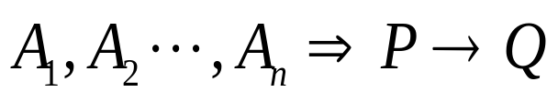
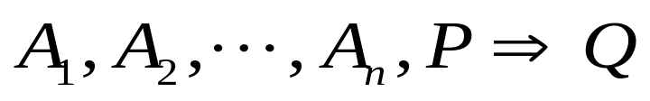
引入推理规则
③ CP规则（附加前提规则）：如果能从给定的前提集合Г与公式P推导出S，则能从此前提集合Г推导出P→S。
CP规则（演绎定理）即：
要证明
只需证明
因P移作前提，常使证明简化，所以经常使用。

Slide 22
引入推理规则
US（全称特指规则，Universal Specify）：
(∀x)G(x) ⇒ G(y)，其中G(x)对y是自由的
推广： (∀x)G(x) ⇒ G(c)，其中c为任意个体常量
ES（存在特指规则， Existential Specify）：
(∃x)G(x) ⇒ G(c)，其中c为特定个体常量
“先ES，后US”

Slide 23
引入推理规则
UG（全称推广规则Universal Generalize ）：
G(y)⇒ (∀x)G(x)，其中G(y)对x是自由的
EG（存在推广规则 Existential Generalize ）：
G(c)⇒(∃x)G(x)，其中c为特定个体常量
推广： G(y)⇒(∃x)G(x)，其中G(y)对x是自由的

Slide 24
间接证明方法（反证法）
将结论的否定加入到前提集合中构成一组新的前提，然后证明这组新的前提集合是不相容的，即蕴涵一个矛盾式。
要证明： G₁,G₂,…,G_{n} ⇒ H，可以通过证明G₁,G₂,…,G_{n},┐H ⇒ R∧┐R（矛盾式）。

Slide 25
练习：用推理规则证明
┐(P∧┐Q) ∧(┐Q∨R) ∧┐R ⇒ ┐P

Slide 26
集合与关系
一、容斥原理★ 、序偶、笛卡尔积
练习：
求1到200之间能被2,3,5或7任何一个整除的整数个数。
解：设A表示1到200之间能被2整除的整数集合，
B表示1到200之间能被3整除的整数集合，
C表示1到200之间能被5整除的整数集合，
D表示1到200之间能被7整除的整数集合。

Slide 27
集合与关系
二、关系的定义与表示法
集合法
关系矩阵
关系图

Slide 28
三、关系的性质及其判定方法 ★
自反与反自反性
对称与反对称性
传递性

Slide 29
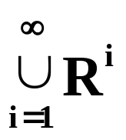
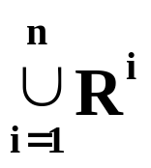
四、关系的闭包运算 ★
设R是集合A上的二元关系，则：
（1）r(R)＝R∪I_{A}。
（2）s(R)＝R∪R⁻¹。
（3）t(R)＝ ，若|A|＝n，则t(R)＝ 。

Slide 30
练习：设A={a,b,c}，给定A上的关系
R={<a,a>,<a,b>,<b,c>,<c,c>}，
判断是否有自反性、对称性及传递性，
若有，请求对应的闭包.

Slide 31
五、等价关系与划分 ★
证明等价关系：自反性、对称性、传递性
练习：给定集合A={1，2，3，4，5}，
找出A上的等价关系R，此关系R能够产生
划分 {{1,2}，{3}，{4,5}}，并画出R的关
系图。

Slide 32
六、偏序关系（哈斯图、四种元素） ★
练习：设A={1,2,3,5,6,9,15,27,36,45}
（1）画出A中整除关系的哈斯图；
（2）求出A的子集B={2,3,6,9}的最大元、最小元、极大元、极小元、上界，下界。

Slide 33


练习：设 为偏序集，其哈斯图如下图所示。请以集合形式写出偏序关系 ；
d
b
c
a

Slide 34
图论
一、结点的度数与握手定理 ★
练习：设无向树T有5个3度，3个2度顶点，
其余顶点都是树叶，求T的树叶数。
二、与图相关的矩阵

Slide 35
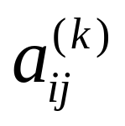
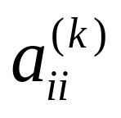
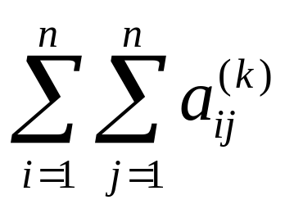
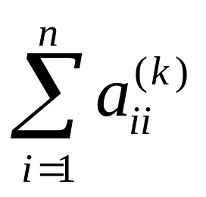
利用邻接矩阵A(G)的幂求G中的通路及回路数 ★
定理5.3.1 设A为图G的邻接矩阵，V={v₁, v₂, …, v_{n}}为顶点集，则A的k次幂A^{k}（k≥1）中元素 为G中v_{i} 到v_{j} 长度为k的通路数，其中 为v_{i} 到自身长度为k 的回路数，而 为G中长度为k 的通路总数，其中 为G中长度为k 的回路总数.

Slide 36
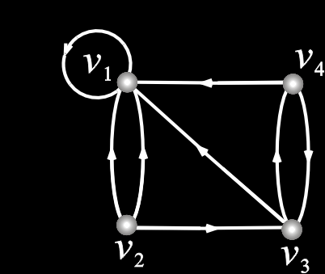
例5.3.2 有向图G如下图所示，
求A, A², A³, A⁴，并回答诸问题：
（1） G中长度为1, 2, 3, 4的通路各有多少条？其中回路分别为多少条？
（2） G中长度小于或等于4的通路为多少条？其中有多少条回路？

Slide 37
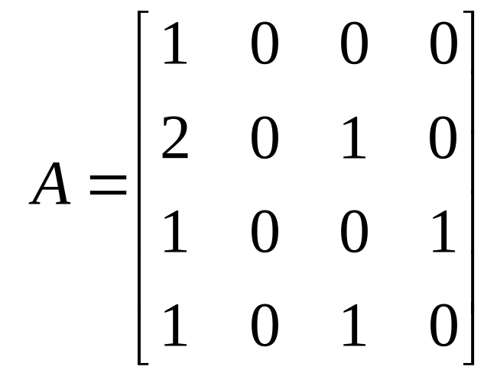
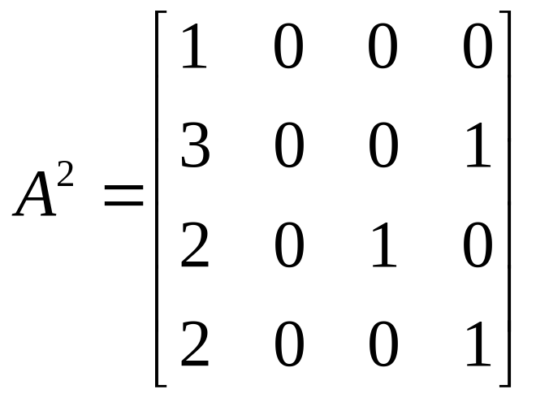
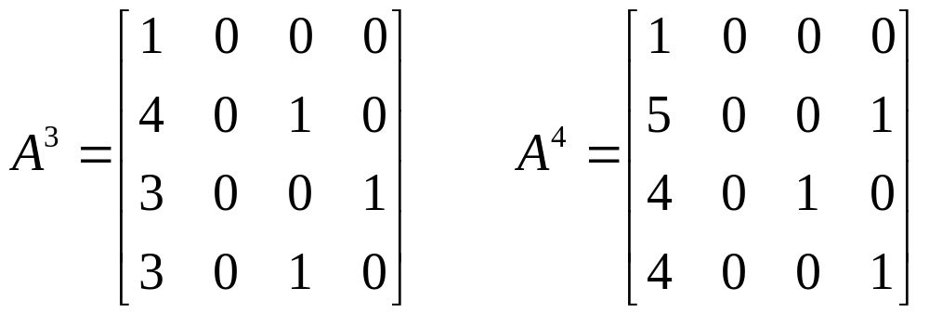

Slide 38
（1） G中长度为1的通路为8条，其中有1条是回路.
G中长度为2的通路为11条，其中有3条是回路.
G中长度为3和4的通路分别为14和17条，回路分别为1与3条.
（2） G中长度小于等于4的通路为50条，其中有8条是回路.

Slide 39
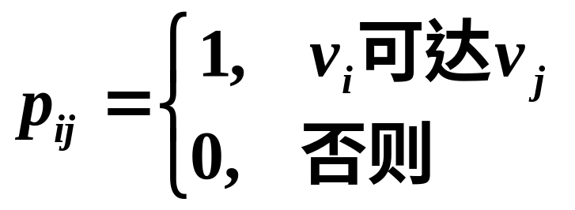
可达矩阵 ★
定义5.3.3 设G =<V,E>为有向图.
V={v₁, v₂, …, v_{n}}, 令
称(p_{ij})_{n×n}为G的可达矩阵，记作P(G)，简记为P。
P(G)主对角线上的元素全为1.

Slide 40
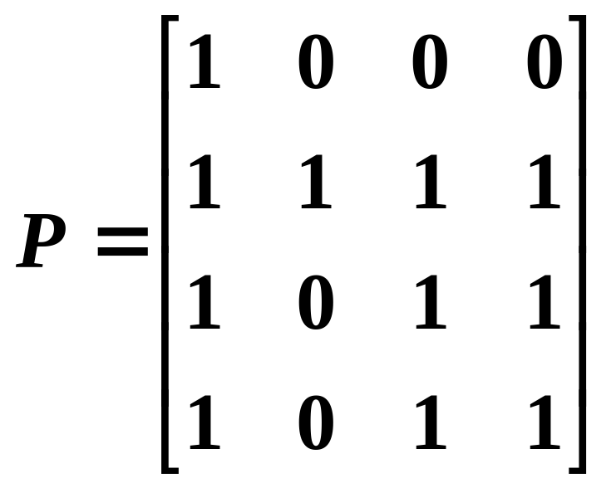
在例5.3.2图所示的有向图Ｇ的可达矩阵为

Slide 41
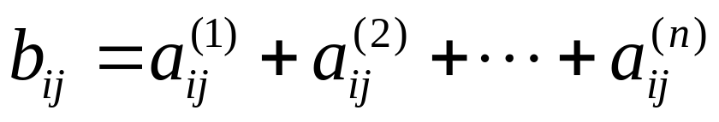
利用邻接矩阵判断可达
设矩阵 B = A＋A²＋A³＋…＋A^{n}
则将B中的元素所有非0元素改为1，对角线上的0都改为1，其余0元素不变，得到的新的矩阵即为图的可达矩阵P。

Slide 42
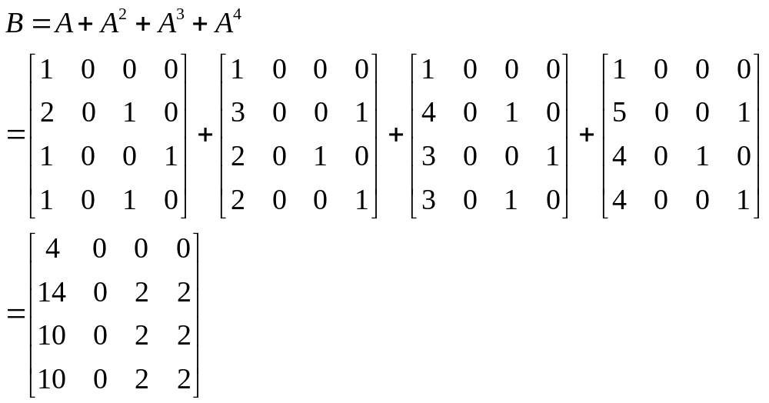
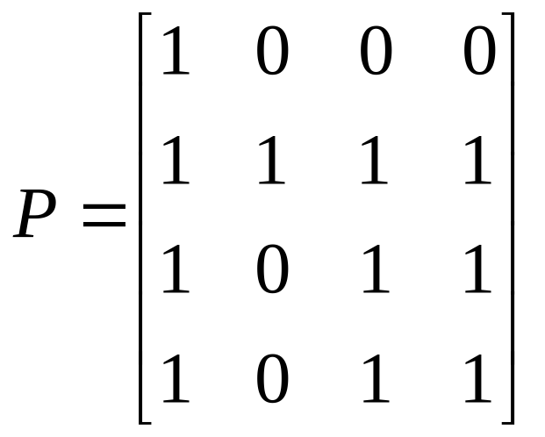
例5.3.2 的图的可达矩阵

Slide 43
三、破圈法与避圈法，深度搜索与广度搜索求生成树
四、 Kruskal算法和Prim算法求赋权图的最小生成树 ★
a
6
练习：求右图的一棵最小生成树，并求出其权和。
（写清楚步骤）
5
b
2
c
d
2
8
4
5
e
7
10
f
g

Slide 44
五、最优树与哈夫曼算法 ★
练习：求带3、4、5、6、7、8、9的最优二叉树，并计算它的权。
六、二元前缀码 ★

Slide 45
七、欧拉图与哈密顿图 ★
练习：画一个无向欧拉图，使它具有：
（1）奇数个顶点、偶数条边。
（2）奇数个顶点、奇数条边。
练习：
（1）画一个有欧拉回路和哈密顿回路的图；
（2）画一个有欧拉回路，但没有哈密顿回路的图；
（2）画一个没有欧拉回路，但有哈密顿回路的图；
（3）画一个没有欧拉回路，也没有哈密顿回路的图。

Slide 46
八、平面图 ★
如果能把一个无向图G的所有结点和边画在平面上，使得任何两边除公共结点外没有其他交叉点，则称G为平面图，否则称G为非平面图。
v₁
v₁
v₂
v₅
v₂
v₅
v₃
v₄
v₃
v₄
应当注意，有些图从表面上看它的某些边是相交叉的，但是不能就此肯定它不是平面图。

Slide 47
例：考察下图所示平面图的面、边界和次数。
解 平面图把平面分成4个面：
r₀，边界为abdeheca，D(r₀)=7
r₁，边界为abca，D(r₁)=3
r₂，边界为becijikicb，D(r₂)=9
r₃，边界为bdeb，D(r₃)=3
r₁、r₂和r₃是有限面，r₀是无限面。
a
r₀
r₁
b
c
r₂
k
i
h
r₃
j
d
e

Slide 48
欧拉公式
定理6.5.2 设G = <V, E>是连通平面图，若它有n个结点、m条边和r个面，则有
n-m+r = 2

